Slide 1
নির্দেশনা স্লাইড
এই পাঠটি শ্রেণি কক্ষে উপস্থাপনের সময় প্রয়োজনীয় নির্দেশনা প্রতিটি স্লাইডের নিচে Slide Note সংযোজন করা হয়েছে । আশা করি সম্মানিত শিক্ষকগণ পাঠটি উপস্থাপনের পূর্বে উল্লেখিত Note দেখে নিবেন। এছাড়াও শিক্ষক প্রয়োজনবোধে তাঁর নিজস্ব কৌশল প্রয়োগ করতে পারবেন।

Slide 2


Slide 3









পরিচিতি
শিক্ষক পরিচিতি
পাঠ পরিচিতি
শ্রেণীঃ দ্বাদশ
বিষয়ঃ এগ্রো-মেশিনারী
অধ্যায়ঃ ২.১২
প্রকৌঃ মোঃ শফি উদ্দীন
ইন্সট্রাক্টর (ফার্ম মেশিনারী)
shofiuddintsc@gmail.com
01730-878558 01619346487
Shofi Uddin agro Machinery
Shofi Uddin Shofi Uddin
M / IEB 19010
পাঠের বিষয়বস্তুঃ
ইরিগেশন ইফিসিয়েন্সি

Slide 4
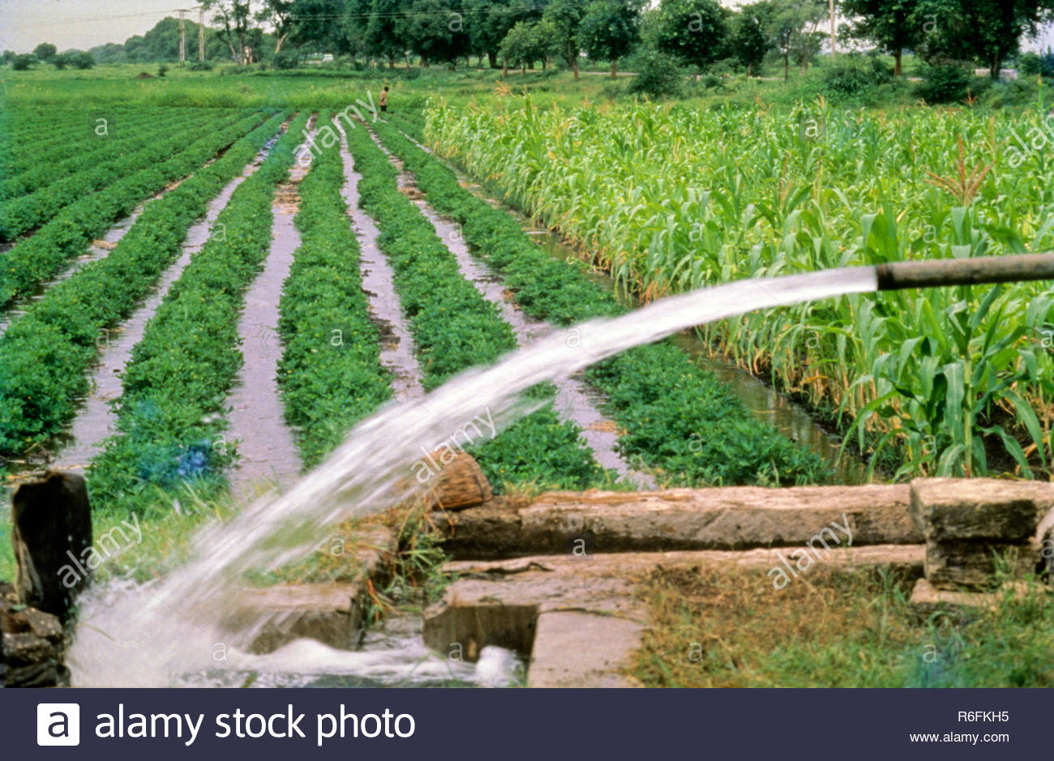
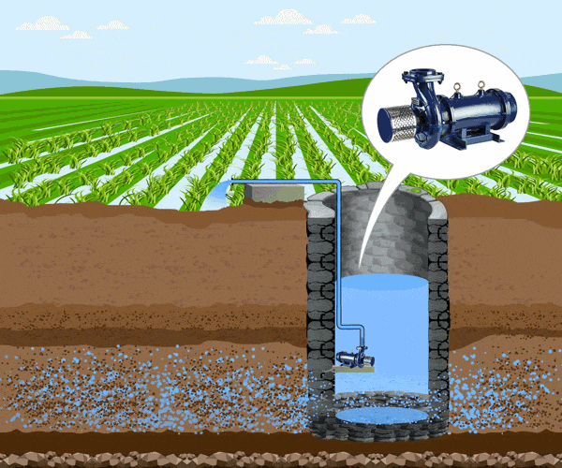
চিত্রটি লক্ষ্য কর

Slide 5
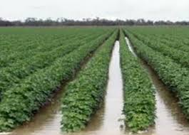
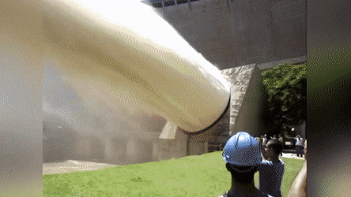
আমাদের আজকের পাঠের বিষয়
ইরিগেশন ইফিসিয়েন্সি

Slide 6
শিখনফল
এই পাঠ শেষে শিক্ষার্থীরা.......
ইরিগেশন চ্যানেল কী তা বলতে পারবে
ডেল্টা, ডিউটি ও বেইজ প্রিয়ড এর সংগা দিতে পারবে
এফ পি এস ও মেট্রিক পদ্ধতিতে পাম্প ক্যাপাসিটির একক বলতে পারবে
একটি সেচ পাম্প দ্বারা কতটুকু জমিতে সেচ দেওয়া যাবে তা ব্যাখ্যা করতে পারবে

Slide 7
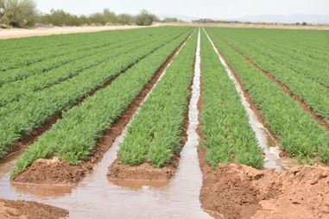
ইরিগেশন চ্যানেল Irrigation Channel
যে সকল চ্যানেল বা নালার মাধ্যমে সেচ পানি ফসলে দেওয়া হয় তাকে ইরিগেশন চ্যানেল বলে

Slide 8
Delta (ডেল্টা)-∆
4 Irri-20 cm
80 cm
3 Irri-30 cm
Delta হলো ফসল পরিপক্ক পর্যন্ত প্রয়োজনীয় পানির গভীরতা ( সে.মি)
2 Irri-20 cm
1Irri-10 cm
ডেল্টা ∆= ১০+২০+৩০+২০=৮০ সে মি

Slide 9
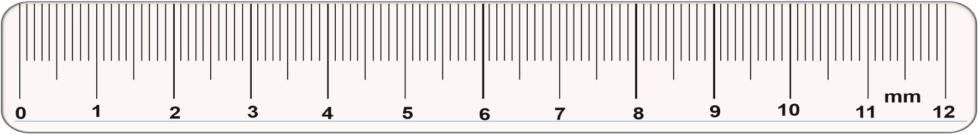
বেইজ প্রিয়ড Base Period-B
প্রথম সেচ
1ম দিন
২য় সেচ
৩০ দিন পর
৩য় সেচ
৪০ দিন পর
শেষ সেচ
৫০ দিন পর
0
30
70
120
B= ৩০+৪০+৫০=১২০ দিন
প্রথম থেকে শেষ সেচের মধ্যবর্তী সময়কে বেইজ প্রিয়ড বলে। ( দিন )

Slide 10
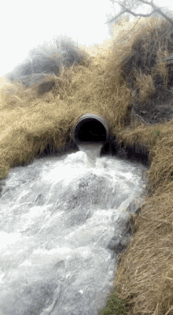
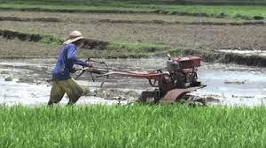
ডিউটি Duty-D
Volume of water store
=D(1ha)× ∆(1m)
=10000m²×1m×D×∆=D×∆10000m³
Volume of water supply
=1m³ হারে B দিন ব্যাপী=1m³×B
=B × 24 ×60 ×60m³=B×86400m³
So, 8.64 B = D ×∆ or D = 8.64 × B / ∆
1m³ হারে পুরা B প্রিয়ড ব্যাপী সেচ দিয়ে যত হেক্টর জমিতে ফসল পরিপক্ক করা যায় তাকে Duty বলে। ডিউটি(D) হলো জমির পরিমাণ (ha)

Slide 11
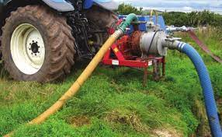
Pump Capacity পাম্প ক্যাপাসিটি
1 sec কোন পাম্প যত m³ পানি সরবরাহ করতে পারে তাকে উক্ত পাম্পের capacity বলে। উহাকে 1 cumec বলে।
1 sec কোন পাম্প যত ft³ পানি সরবরাহ করতে পারে তাকে উক্ত পাম্পের capacity বলে। উহাকে 1 cusec বলে।

Slide 12
Pump Capacity পাম্প ক্যাপাসিটি
ধানের জন্য B=120 days, ∆ = 110 cm, Total area =1200ha হলে Duty এবং Pump Capacity কত?
Solution: D=864×B/∆=864×120/110=942.55 ha/cusec
Now Total capacity=1200/942.55=1.27 cusec

Slide 13

দলীয় কাজ
ডিউটি, ডেল্টা ও বেইজ প্রিয়ডের মধ্যে সম্পর্ক স্থাপন কর

Slide 14
মূল্যায়ন
ইরিগেশন চ্যানেল কী ?
ডিউটি, ডেল্টা ও বেইজ প্রিয়ডের সংগা দাও।
পাম্প ক্যাপাসিটি কী ব্যাখ্যা কর।
কোন এলাকায় পাম্প ক্যাপাসিটি নির্ণয় করার কৌশল বর্ণনা কর

Slide 15

বাড়ির কাজ
ধানের জন্য B=140 days, ∆=134cm, Total area=1200ha হলে Duty এবং Pump Capacity কত?
Ans: D=902.7 ha/cusec, Capacity Q= 1.33 cusec

Slide 16



